Slide 1
Ninfシステムにおける
フォールトトレランス
白砂 哲^{*1} 中田 秀基^{*1*2} 松岡 聡^{*1*3}
*1東京工業大学
*2産業技術総合研究所
*3科学技術振興事業団

Slide 2

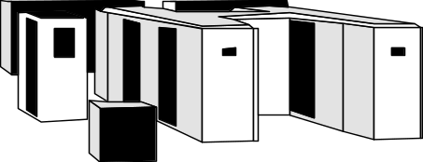
Grid Computing
ネットワーク上の資源を用いた大規模計算
GridRPCシステム
  Grid用クライアント・サーバ型RPCシステム（e.g. Ninf[AIST, TITECH], NetSolve[UTK])
client
server
task
result
client
Internet
server
client

Slide 3
GridRPC System
Grid用クライアント・サーバ型RPCシステム
理解しやすいAPIを採用
  遠隔計算を行うに際し、
  ユーザの負担が少ない
サーバで提供されているライブラリをクライアントから利用可
double A[n][n], B[n][n], C[n][n];
dmmul(n, A, B, C);
Ninf_call(“dmmul”, n, A, B, C);
計算起動要求
GridRPC
クライアント
GridRPC
サーバ
結果の返送
計算ライブラリ
Notes:
APIを 。。。をいれる。

Slide 4
GridRPCにおける並列処理
並列処理も可能（同期/非同期 呼び出し）
GridRPC
サーバ
データ
計算ライブラリ
結果
GridRPC
クライアント
データ
GridRPC
サーバ
結果
計算ライブラリ
結果
データ
GridRPC
サーバ
計算ライブラリ

Slide 5
GridRPCにおける計算の特徴
計算は概して長時間
ネットワーク/物理的に離れた資源
専用資源ではなく、多数のユーザで共有
一部での障害が全体の計算に影響
⇒ 障害が起こる可能性が高い
フォールトトレランスは不可欠である

Slide 6
GridRPCにおけるフォールトトレランス
現在のGridRPCのフォールトトレランスは十分ではない
  クライアントがアプリケーションごとに対応する必要がある
  ⇒ プログラマの負荷が大
  故障形態の分析が不十分
ユーザ透過なフォールトトレランスをGridRPCにおいて提供する必要がある

Slide 7
発表の概要
GridRPCにおける障害の分類と対処法の考察
フォールトトレランスを備えたGridRPCの
提案
計算時のフォールトトレランスを実現するシステムの実装
性能評価・考察
今後の課題

Slide 8
GridRPCにおける障害
クライアント
サーバ
起動要求
①
起動要求応答
実行
実行形式
データ要求
②
データ送信
③
計算
④
結果の送信

Slide 9
起動時
障害
  サーバが非稼動
  ネットワーク障害による要求の不到達
対処法
  時間をおいて再試行
  他のサーバの試行
  （クライアントがサーバリストを保持）
計算起動要求
クライアント
サーバ

Slide 10
データ通信時
障害
  データ要求送信以前のサーバ側の障害
  ネットワーク障害によるサーバからの要求の不到達
対処法
  タイムアウトにより
  検知
  同一サーバへ計算起動要求から再試行
  他のサーバへ計算起動要求からの試行
データ要求
クライアント
サーバ
データ送信

Slide 11
計算時
障害
  サーバにおけるソフトウェア/ハードウェア的障害
特徴
  計算は長時間にわたるため、障害が起こる可能性が大きい
  計算の始めからのやり直しには無駄が多い
対処法
  計算が長時間の場合
    チェックポイントによる計算途中の状態の保存
    障害時には、直前のチェックポイントより計算の再開
  計算が短時間の場合
    計算を始めからやり直す
クライアント
サーバ
計算
Notes:
粒度の少ない場合を入れる。

Slide 12
結果返送時
障害
  結果返送以前の
  サーバ側の障害
  ネットワーク障害に
  よる結果の非到達
特徴
  計算時間の見積もりが難しいため、タイムアウトによる検出は困難
対処法
  定期的に計算プロセス、ネットワークの状態を監視
  ネットワーク障害時：
  ネットワークの回復を待ち、結果返送の再試行
  サーバ側の障害：
  同一/他サーバによる計算の再試行
クライアント
サーバ
結果の返送

Slide 13
関連研究
NetSolve[UTK]
  Agentによるサーバリストの管理（起動時）
  Condor [U.Wisc.]を用いたサーバにおけるフォールトトレランス（計算時）
  エージェントが定期的にサーバの状態を観測
  （結果返送時）
Heartbeat Monitor, Globus[ANL]
  サーバにおける計算プロセスを監視
  状態を定期的にクライアントに通知
  結果返送時のフォールトトレランスに利用可能

Slide 14
フォールトトレラントなGridRPC（１）
各フェーズにおける障害に対応
ユーザ透過なフォールトトレランス
エージェント：
サーバの状態を調べ、リストを作成
チェックポイントプール：
チェックポイントのファイルを蓄える
エージェント
クライアント
計算起動要求
サーバ
計算
サーバ
リスト
チェックポイント
結果の返送
サーバ
チェックポイント
プール
計算
Notes:
アニメーション
モジュールの説明を書く。エージェント、モニタ
２つにする
チェックポイントを使うもの
計算/ネットワーク監視を使うもの

Slide 15
フォールトトレラントなGridRPC（２）
計算が短時間である場合
  チェックポイントを取る利点が少ない
エージェント
エージェント：
サーバの状態を調べ、リストを作成
モニタ：
計算プロセス、ネットワークを監視
クライアント
計算起動要求
サーバ
計算/ネットワーク監視
モニタ
計算
サーバ
リスト
結果の返送
サーバ
計算
Notes:
アニメーション
モジュールの説明を書く。エージェント、モニタ
２つにする
チェックポイントを使うもの
計算/ネットワーク監視を使うもの

Slide 16
本システム（計算時）の概要
Ninfに計算時におけるフォールトトレランスを追加
チェックポイント/マイグレーションを利用
  Condorを利用
  定期的にチェックポイントを取り、障害時にはチェックポイントより再開
計算
Ninf
クライアント
Ninf
サーバ
チェックポイント

Slide 17
Condorシステム
アイドル計算機を効率よくする利用するためのジョブスケジューラ
チェックポイント/マイグレーションによるフォールトトレランスを提供
計算ノード
問い合わせ
Condor
クライアント
Condor
Central
Manager
計算投入
計算プールの管理
結果の返送
計算ノード
計算ノード
計算ノード
Condor
計算プール
計算ノード
計算ノード
計算ノード

Slide 18
システムの概要図
Ninf
サーバ
Ninf
クライアント
計算起動要求
Condorに
ジョブ投入
計算ライブラリ
Condor
クライアント
Condor
Central
Manager
結果の返送
計算投入
計算プールの管理
Condor
計算プール
計算ノード
計算
計算ノード
計算ノード
計算ノード
計算ノード
計算ノード
Notes:
ファイル転送の絵を入れる。
アニメーション

Slide 19
システムの利点
Ninf
サーバ
Ninf
クライアント
計算ライブラリ
Condor
クライアント
Condor
Central
Manager
結果の返送
計算投入
チェックポイント
計算プールの管理
Condor
計算プール
計算ノード
計算
計算ノード
計算
計算ノード
計算ノード
計算
計算ノード
計算ノード
Notes:
チェックポイントの説明
クライアントの指定なしに複数の計算機を利用可

Slide 20
実装
NinfサーバからCondorにジョブを投入するように変更
Ninfの実行形式にチェックポイントライブラリをリンクするようNinfのツールを変更
Ninf
サーバ
Ninf
クライアント
計算起動要求
実行(fork)
ジョブ投入
実行形式
Condor
クライアント
Notes:
今までは実行形式を呼び出すだけ。
サーバの設定による

Slide 21
性能評価
既存のNinfシステムに比べてのオーバヘッドを測定する
  Condorチェックポイントライブラリによる性能低下
  チェックポイントの性能評価
  実際のシステムを用いての評価

Slide 22
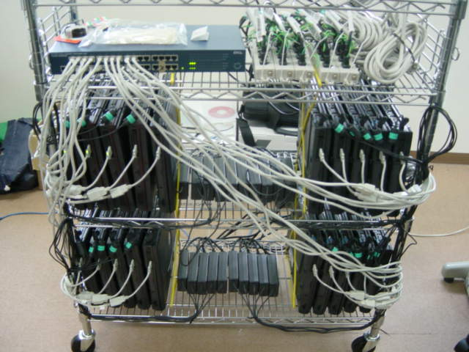
実験環境
松岡研究室 ionクラスタ
  DELL Inspiron 4000 x 20 nodes
  100BASE-T Switching Hub
  Mobile Celeron 600MHz
  128MB Memory
  Linux 2.2.17
100BASE-T
Ethernet
・・・
サーバ
クライアント
計算プール
Notes:
クライアントがこのなかにある。
絵を入れる

Slide 23
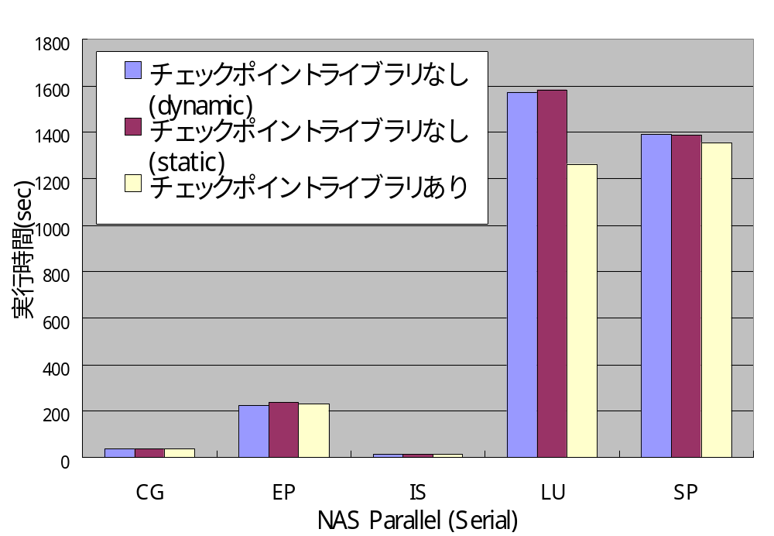
チェックポイントライブラリによる速度低下の測定
性能低下はない

Slide 24
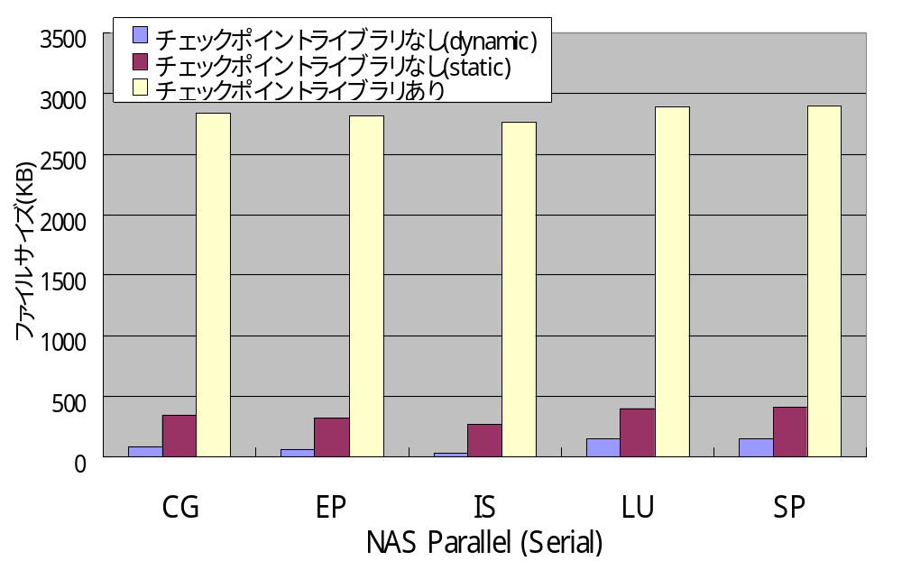
チェックポイントライブラリによるファイルサイズの増加
ファイルサイズが
２MB増加
Notes:
この図はチェックポイントライブラリのリンクによるファイルサイズの増加を表したものです。

Slide 25
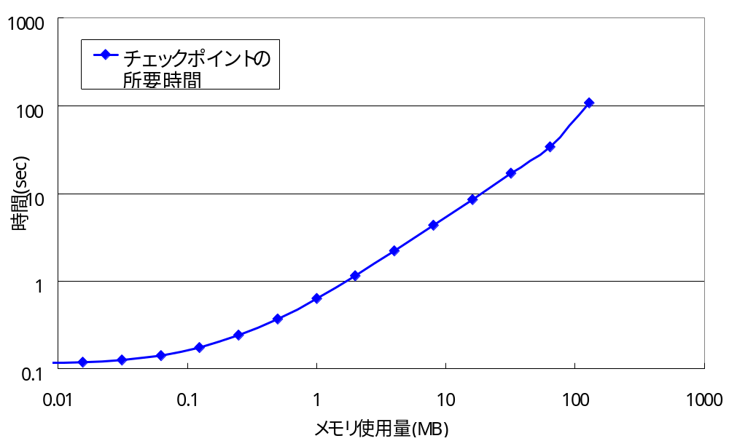
チェックポイントの所要時間測定
使用メモリサイズにほぼ比例して所要時間増加
Notes:
チェックポイントの性能評価を行うため、・・・

Slide 26
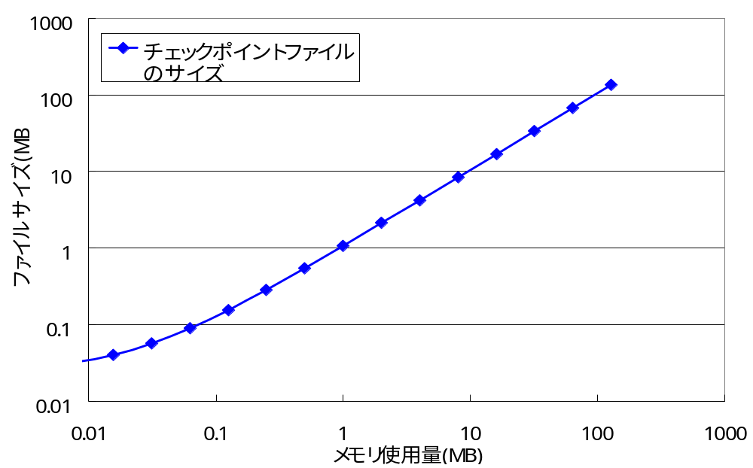
チェックポイントのファイルサイズ
使用メモリサイズに比例してチェックポイントファイルサイズ増加
Notes:
参考のため、

Slide 27
Linpackによる性能評価（１）
実際のシステムを用いての性能評価
以下のオーバヘッドを測定
  Condorシステムを用いるコスト （Condor)
  チェックポイントを行うコスト （Checkpoint)
  チェックポイントから計算を再実行するコスト （Recovery)

Slide 28
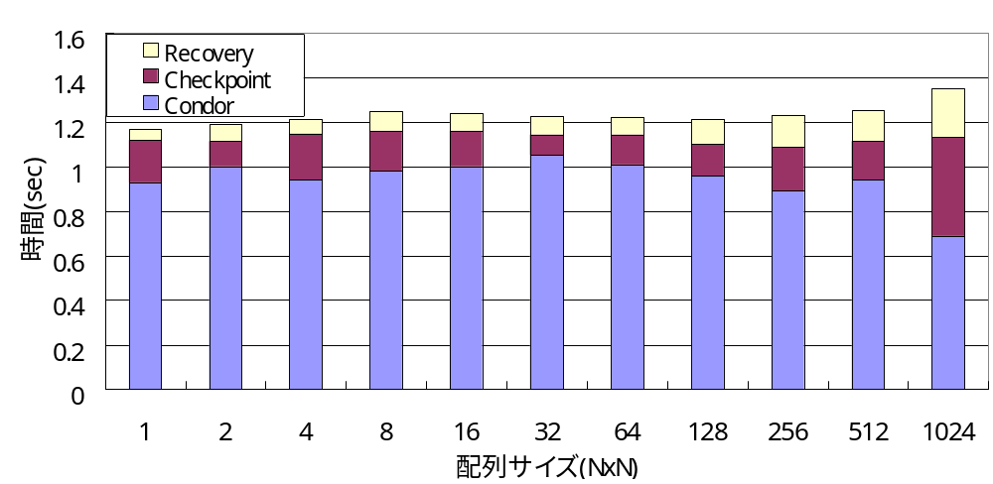
Linpackによる性能評価（２）
本システムを用いての実験（5回試行の最良データ）
問題サイズによらず、約1秒のオーバヘッド
Notes:
チェックポイント、リカバリに比べて、Condor自体によるオーバヘッドが大

Slide 29
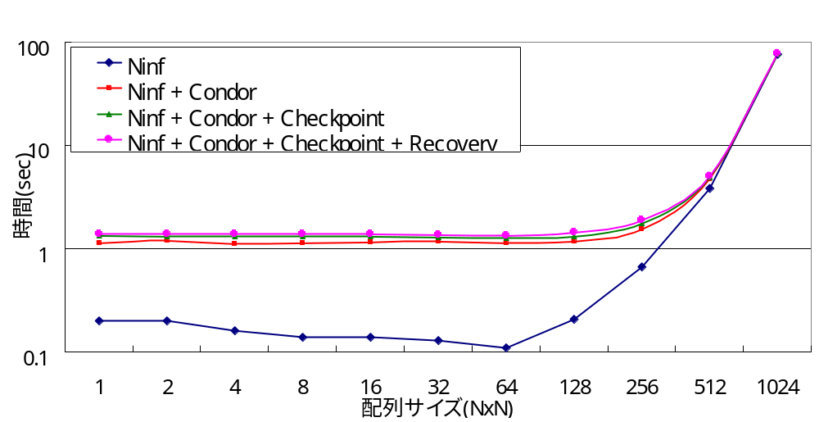
Linpackによる性能評価（３）
オーバヘッド：
相対的に小
オーバヘッド：
相対的に大
Notes:
同じ結果についてなのですが、Ninf自体の計算時間を加味したものです。

Slide 30
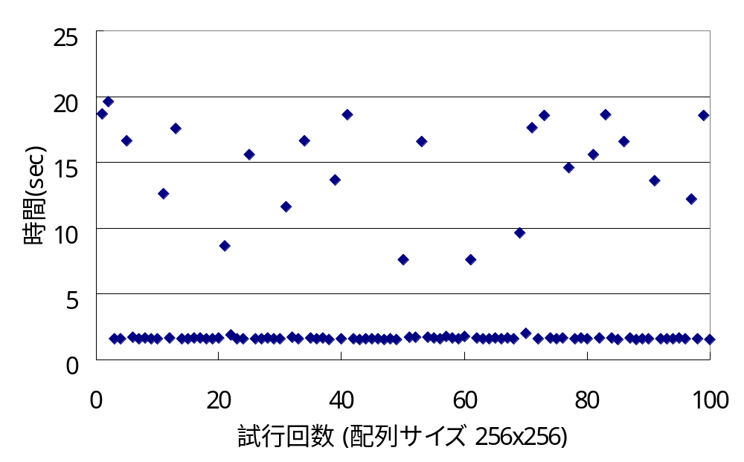
同一データによる複数回の計測
Linpack（配列サイズ256x256）による試行
５回に一度の割合で計算時間のばらつき
Condor Central Managerがジョブを割り振るまでの時間が一定でないため
Notes:
本システムを用いるにあたり、予期しない計算時短の遅延が見られることがあったので、
同一データを用いて複数回の計測を行いました。

Slide 31
考察
既存のNinfに比べ、約1秒のオーバヘッドが存在する
  計算ライブラリをネットワーク上を転送するオーバヘッド
  Condorによるジョブ割り当てのオーバヘッド
Condorによるジョブ割り当てにかかる時間にばらつきがみられる ⇒ 計算時間が一定でない
粒度の大きい問題に対しては、オーバヘッドは相対的に小さく実用可能である
粒度の小さい問題に対しては、オーバヘッドが相対的に大きく実用的ではない

Slide 32
まとめ
GridRPCシステムにおけるフォールトトレランスの実現を考察した
Ninfを改良し、実行時におけるフォールトトレランスを実現した
性能評価の結果、以下の結果を得た
  粒度の大きい計算に対しては実用的
  粒度の小さい計算についてはオーバヘッドの削減が必要
Notes:
これについては次に述べます。

Slide 33
今後の課題
計算ライブラリファイルの転送によるオーバヘッドの削減
  チェックポイントライブラリをダイナミックリンクにし、ファイル容量を減らす
  繰り返し実行される計算ライブラリを計算プール側でキャッシュしておく
粒度の小さい問題に対して、Condorを用いない仕組みの提供
  障害に対して、計算を始めからやり直してもコストは小さい
未実装のフォールトトレランスの実現
  サーバリストの管理
  計算プロセス監視モジュールの追加
  （Heartbeat Monitor）
  etc.
Notes:
粒度の小さい問題は、計算自体をやりなおしてもオーバヘッドが大きくないため、

